Slide 1

Definition af sår
Refleksionsspørgsmål
Tematik i generelle sårprincipper
Version 2. 19.12.2025.

Slide 2
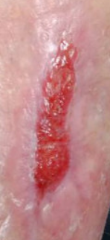
Refleksion
Hvad er definitionen af et sår?
Notes:
Hvad er definitionen af et sår?
En defekt eller skade i huden forårsaget af:
Fysisk påvirkning
Mekanisk påvirkning
Varme
Kulde
Underliggende sygdom

Slide 3
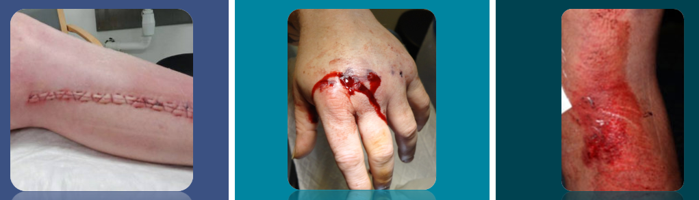
Refleksion
Hvad karakteriserer et akut sår?
Nævn nogle eksempler på akutte sår?
Notes:
Hvad karakteriserer et akut sår?
De er normalt udløst af traume eller kirurgi og opstår pludseligt. De heler hurtigt som forventet af sårhelingsprocessen. De har god heling og styrke.
Nævn nogle eksempler på akutte sår?
Akutte sår som fx bidsår, stiksår, snitsår, brandsår og alle kirurgiske sår. I lukkede ukomplicerede operationssår foregår helingen hurtigt, og allerede 1-2 dage efter suturering er såret dækket af hudceller. Dette giver et godt kosmetisk resultat uden meget bindevæv.
Man skal være opmærksom på, at et akut sår kan blive kronisk, hvis der opstår komplikationer som fx infektion.

Slide 4
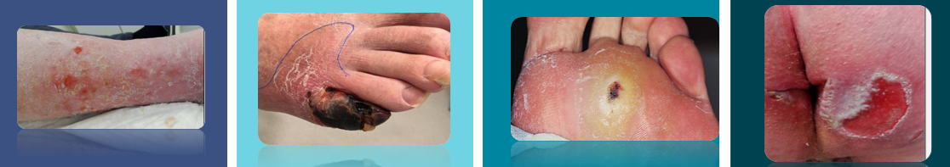
Refleksion
Hvad karakteriserer et kronisk sår?
Nævn nogle eksempler på kroniske sår?
Notes:
Hvad karakteriserer et kronisk sår?
Det er sår, som ikke følger den normale sårhelingsproces. De er ofte forårsaget af vaskulær skade, kronisk inflammation eller gentagen vævsskade. Sårenes helingstid er forlænget og/eller stoppet i helingsprocessen og kaldes også problemsår eller langsomt helende sår. Man anser sår, der ikke er helet inden for 30 dage på trods af optimal behandling for ”kroniske sår”.
Nævn nogle eksempler på kroniske sår?
Venøse sår
Arterielle sår
Diabetiske sår
Tryksår

Slide 5
Udviklet af sårsygeplejersker fra Næstved, Slagelse, Sorø og Ringsted kommuner samt Sårambulatoriet, Slagelse Sygehus
I samarbejde med Sundhedsstrategisk Planlægning www.regionsjaelland.dk/saarbehandling

